Slide 1
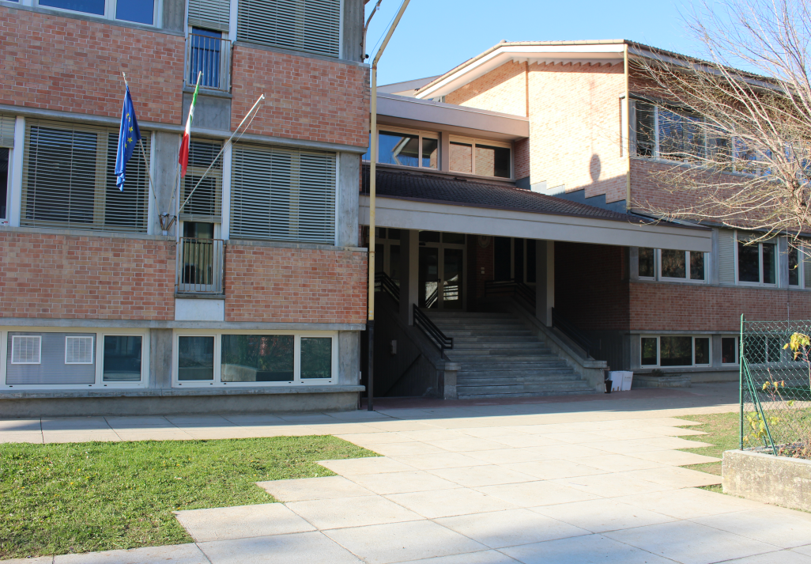
SCUOLA SECONDARIA
DI PRIMO GRADO
Corso a 30 ore settimanali
dalle ore 8,00 alle 13,45 dal lunedì al venerdì
Saranno calendarizzati nel corso dell’anno scolastico
n.4 sabati obbligatori, per garantire il monte ore annuale previsto dalla normativa vigente.
Servizio mensa dal lunedì al venerdì per tutti i corsi
Servizio di trasporto gestito dal Comune
Codice di iscrizione on line: CNMM80901A
Tel. 0171391870

Slide 2
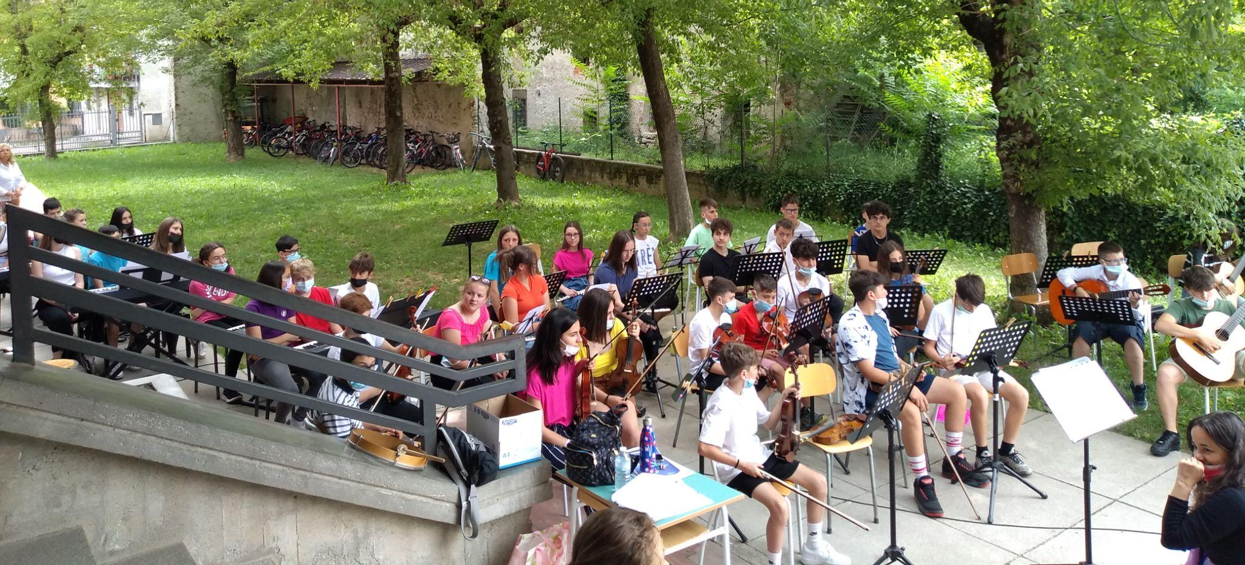
Corso a indirizzo musicale
Presso l’Istituto Comprensivo di Boves è attivo il Corso ad Indirizzo Musicale regolamentato dal D.M. 1 luglio 2022 n.176. Il corso costituisce parte integrante del progetto didattico della scuola secondaria di primo grado e si articola nello studio di uno strumento musicale ( flauto traverso, violino, chitarra e pianoforte). Vengono organizzati concerti ed eventi aperti al pubblico ed attività in rete con le altre scuole ad indirizzo musicale. Si favorisce la partecipazione a concorsi musicali e lo scambio con altre realtà nazionali ed internazionali. Le lezioni si svolgono tutti i giorni dal lunedì al venerdì dalle ore 8,00 alle 13,45 più tre ore settimanali pomeridiane di strumento, teoria e musica d’insieme.
Le lezioni pomeridiane individuali potranno iniziare, in accordo con le famiglie, a partire dalle ore 14,20.
Per le lezioni di orchestra, l’inizio è previsto alle ore 14,45 (mercoledì 2°A: h. 14.45-16,45, 3°A: h. 16,45-18,45, venerdì 1°A: h. 14,45-16,45)

Slide 3
LABORATORI E PROGETTI
Nell’ambito dell’autonomia, l’istituto ha scelto di ampliare l’offerta formativa di base programmando situazioni di apprendimento in forma di progetti e attività laboratoriali.
Nell’anno in corso le tematiche progettuali riguardano:
prevenzione del disagio giovanile, benessere a scuola con il potenziamento delle abilità sociali e personali;
approfondimenti disciplinari;
educazione alla salute;
educazione ambientale;
educazione alla convivenza civile e alla legalità;
conoscenza del territorio nei suoi molteplici aspetti;
sicurezza nella scuola ed educazione stradale.

Slide 4
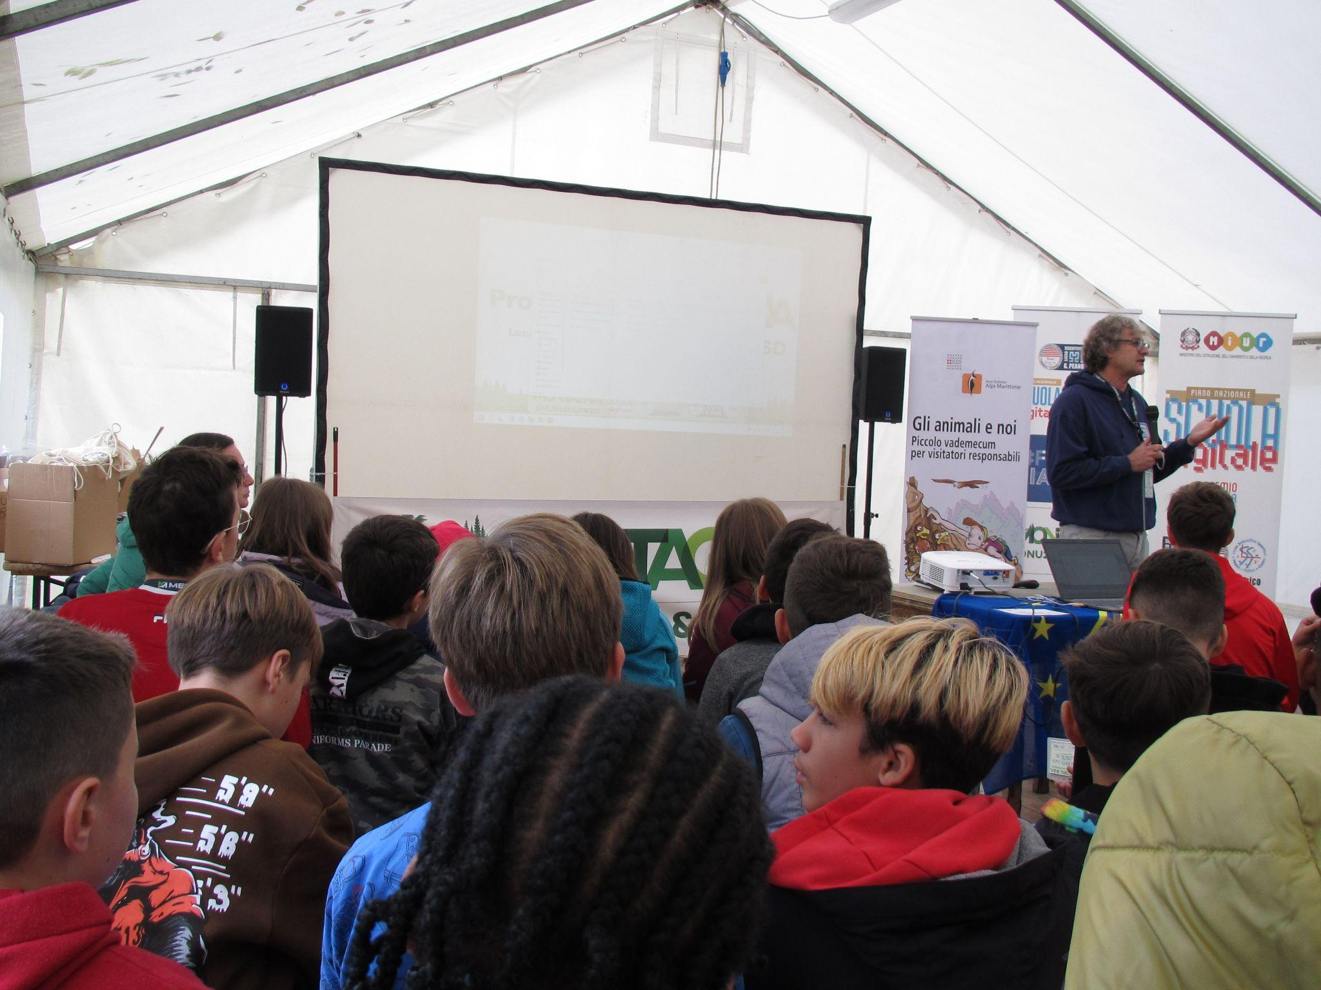
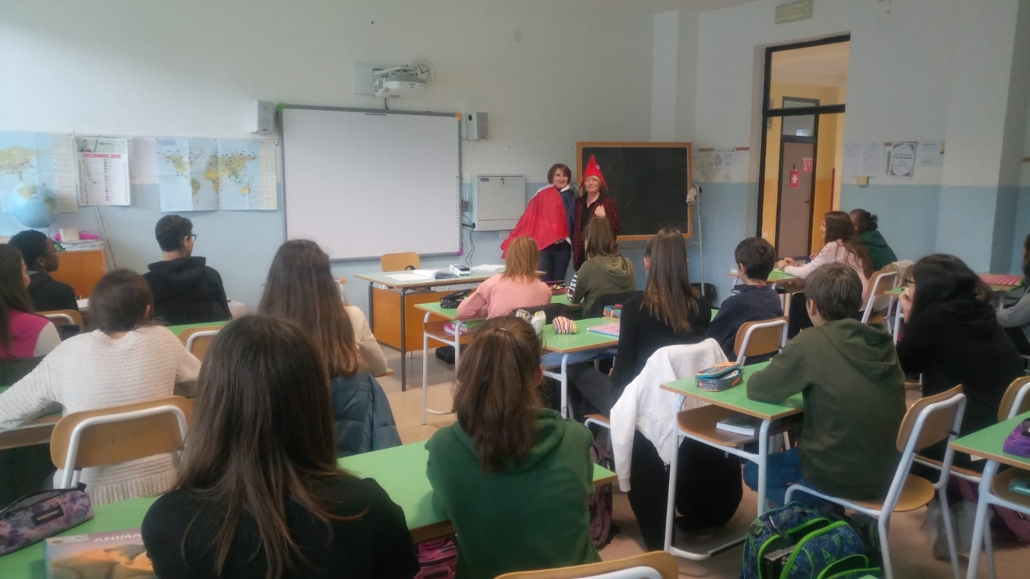
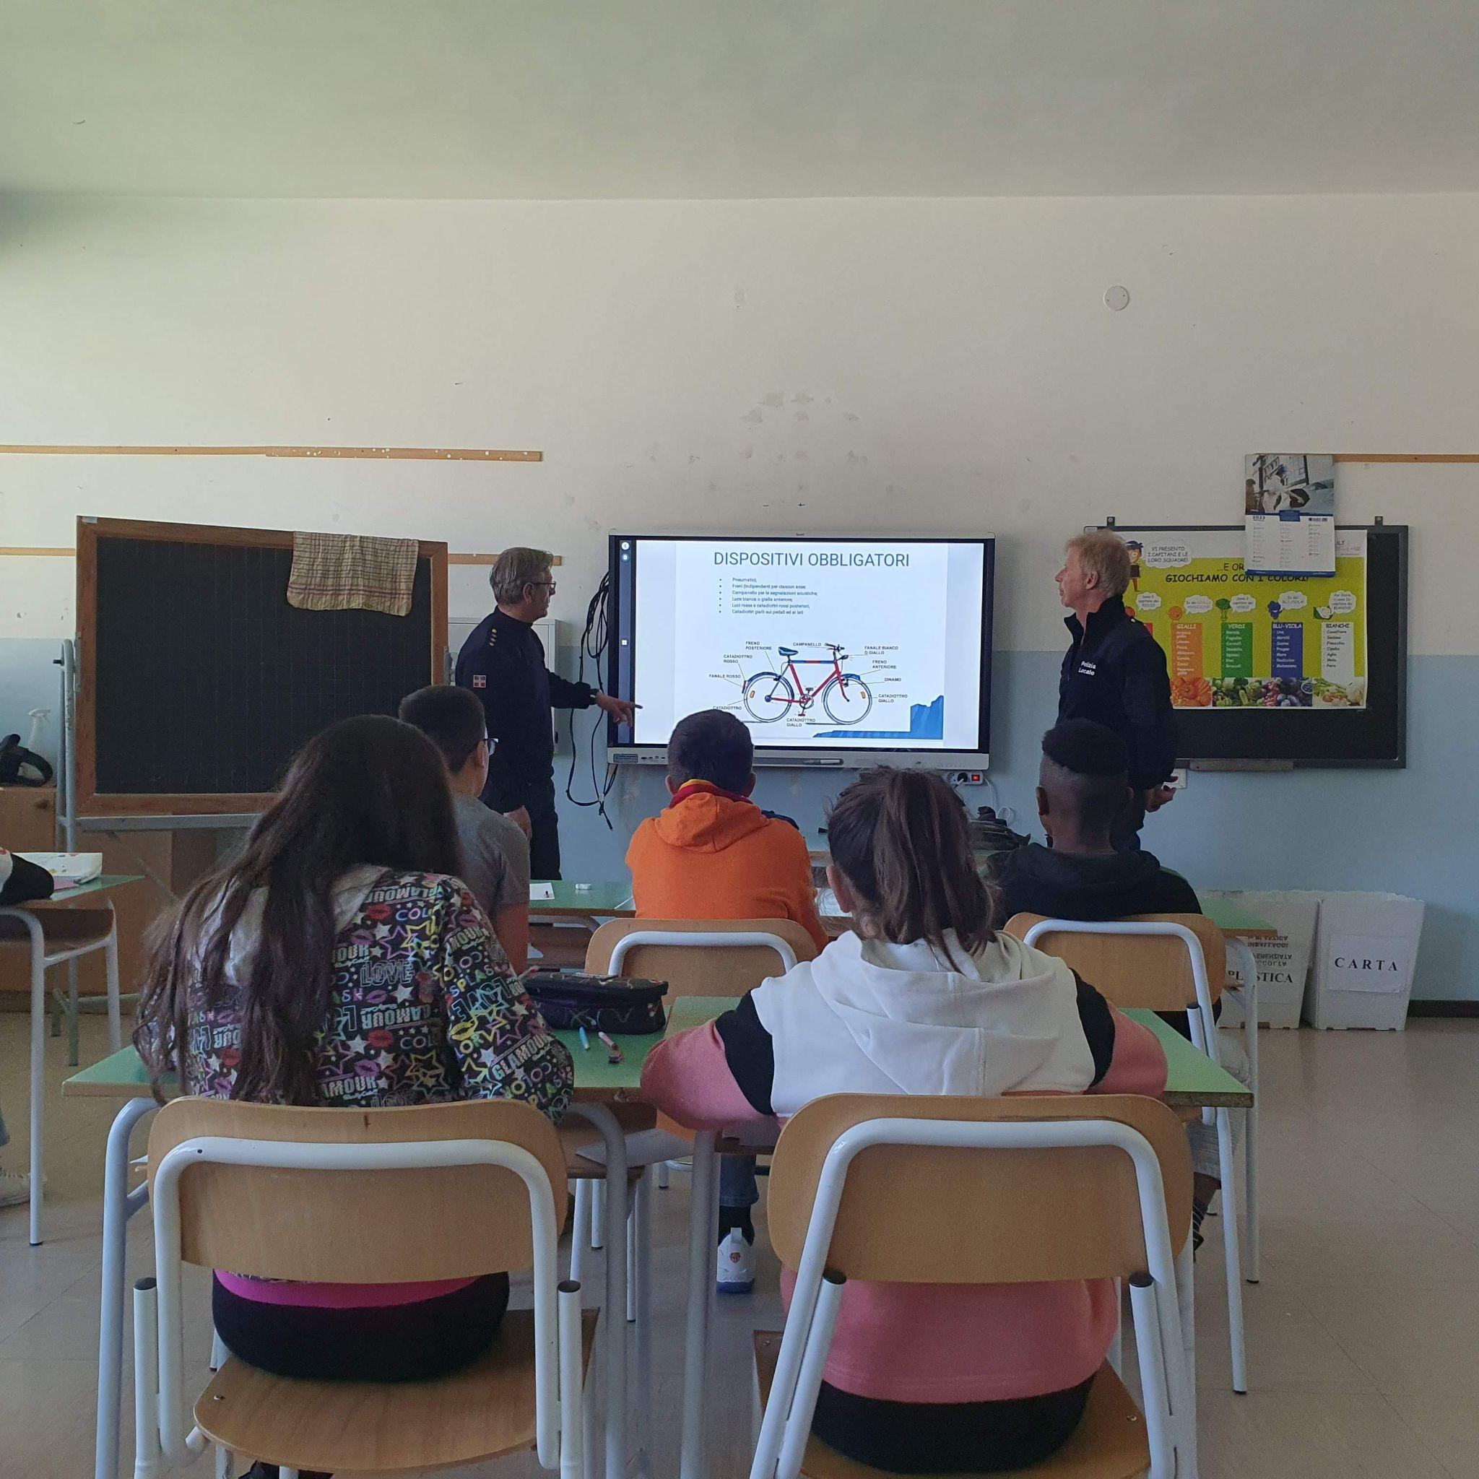
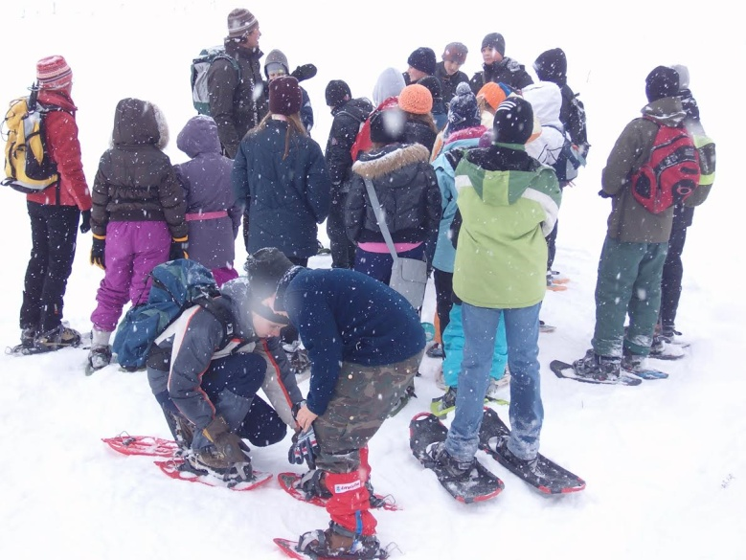
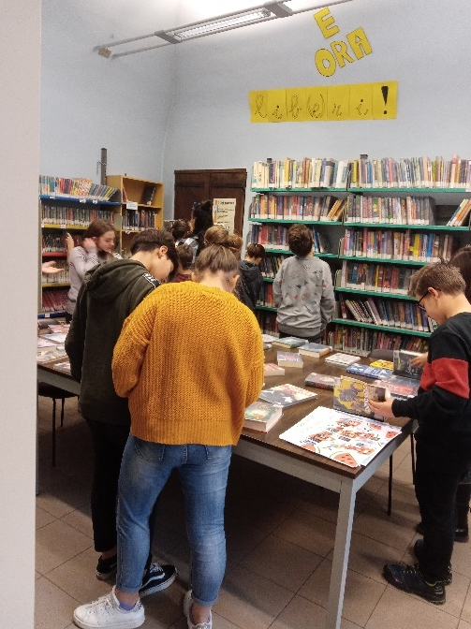
Progetti ambientali sul territorio
Progetti di educazione civica
Educazione stradale
Progetto con la biblioteca comunale
“E ora libEri”
Attività sportive

Slide 5
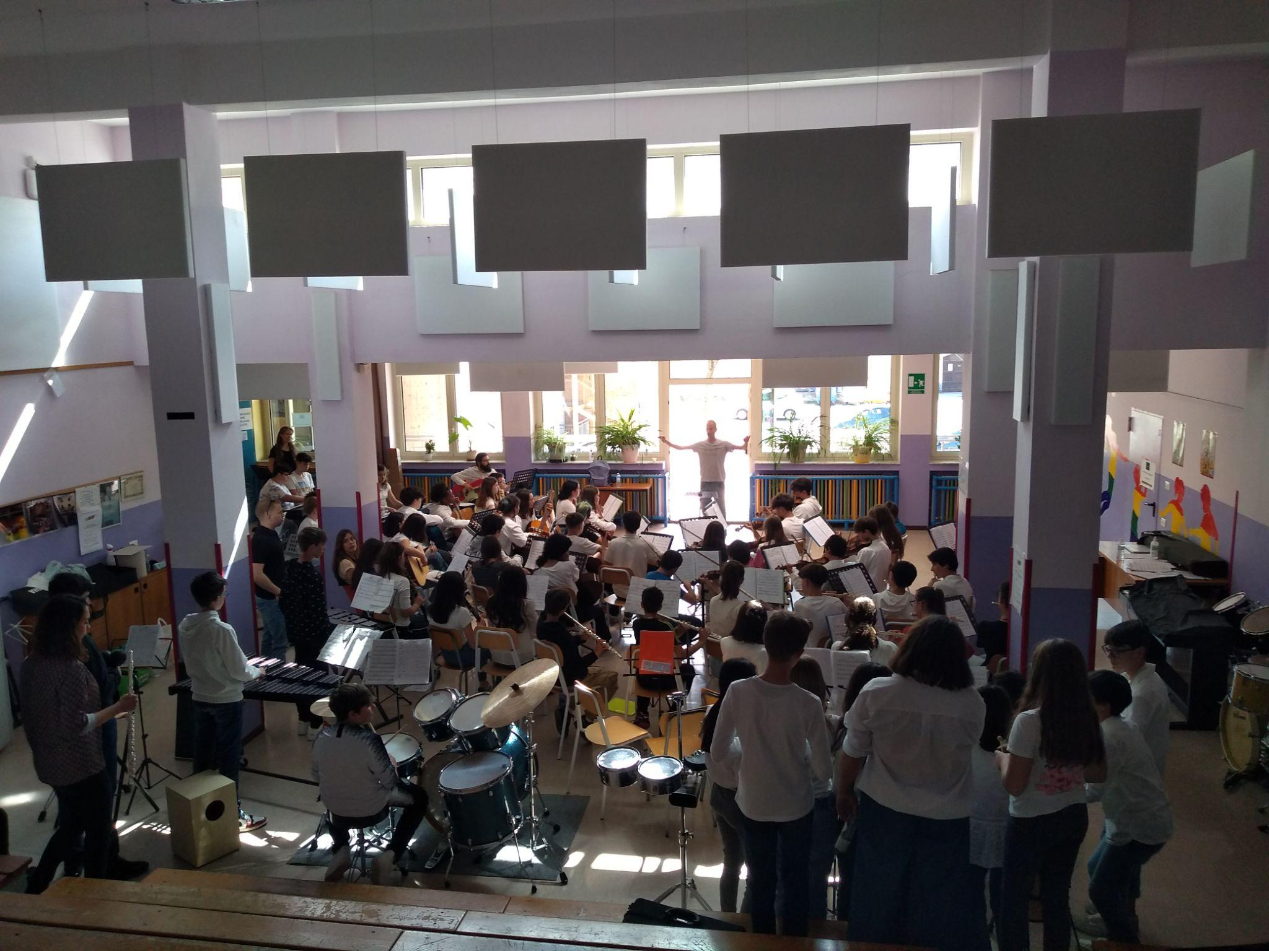
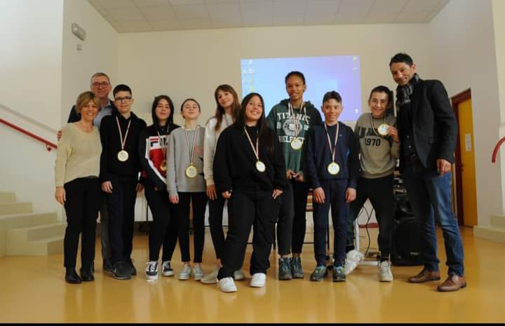
Gemellaggi a.s. 2022/23
Mauguio Carnon e Boves partecipano ad un concorso dal titolo “I giovani pensano la pace”.
Il corso musicale dell’I.C. di Saint Vincent (Valle d’Aosta) incontra il corso musicale della nostra scuola per una giornata in musica!
Sono in previsione per il futuro incontri con la scuola secondaria di Castello di Godego (TV) e con Schorndorf Ammersee (Germania)

Slide 6
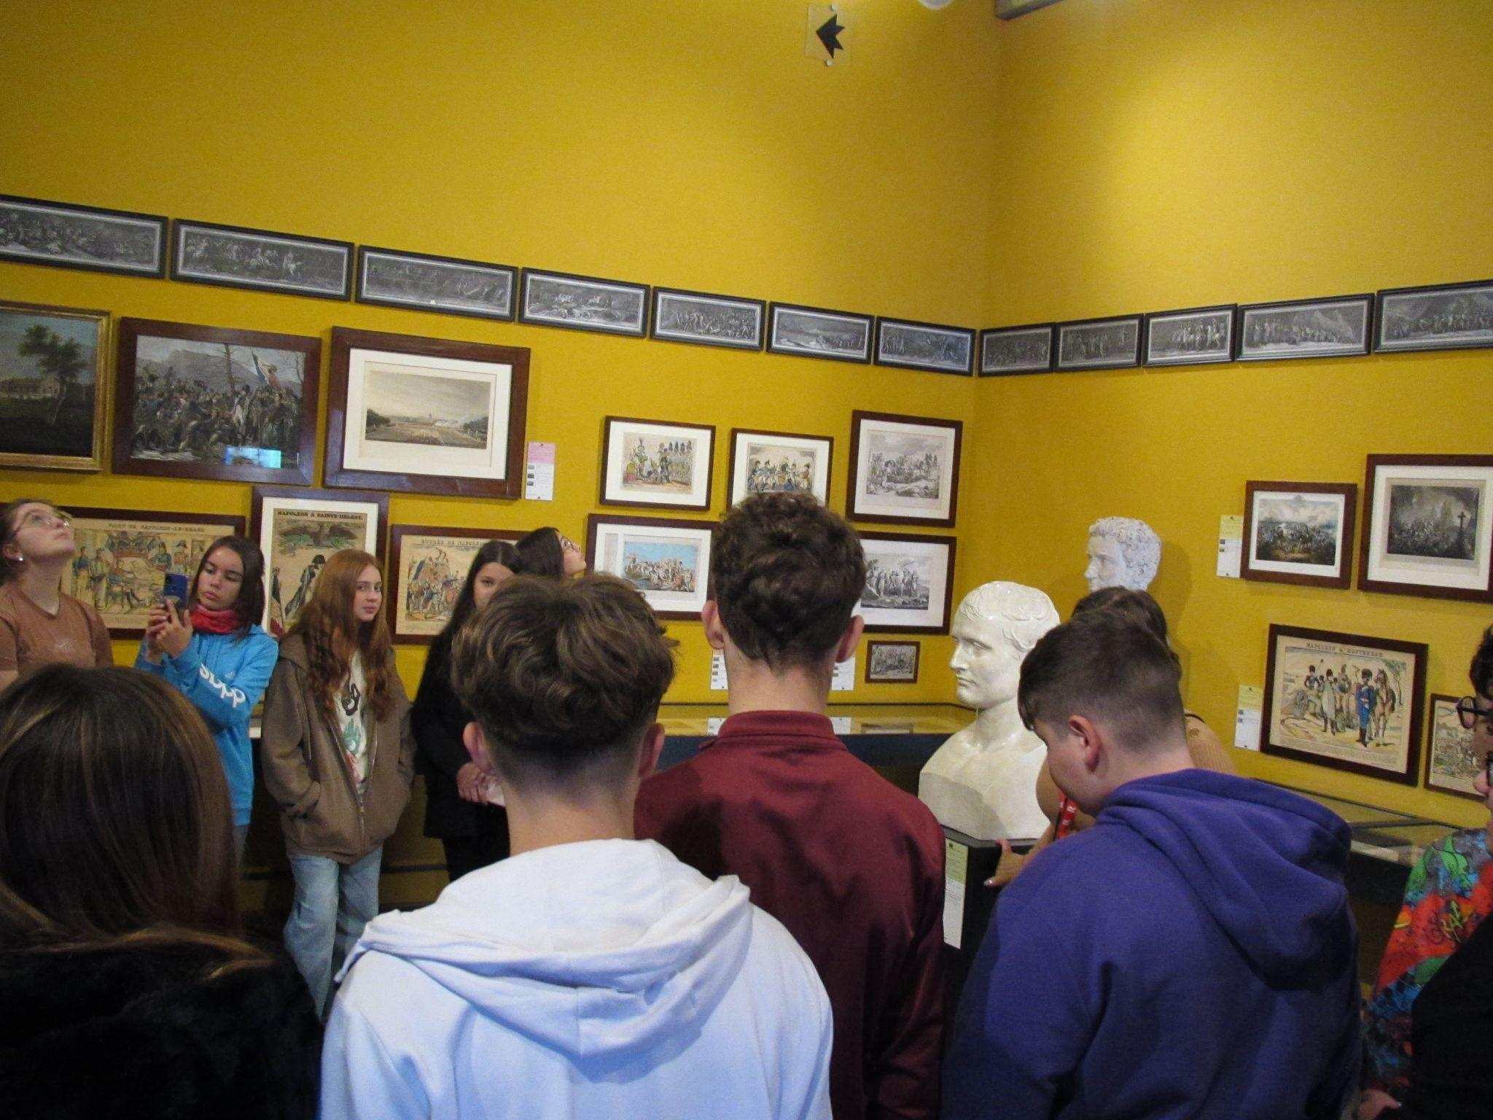
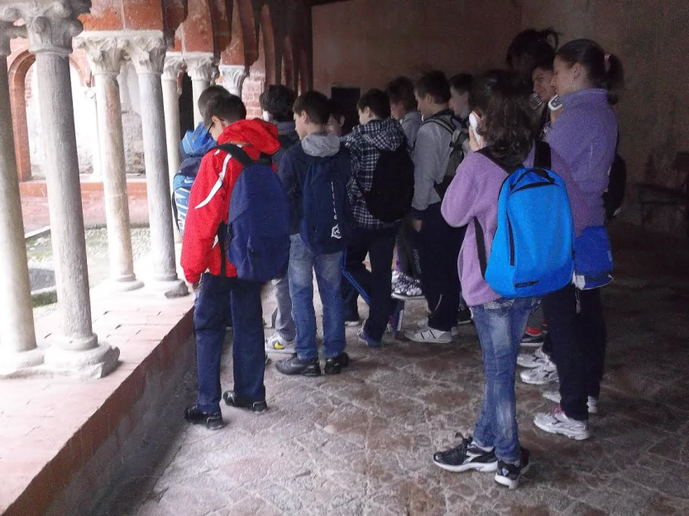
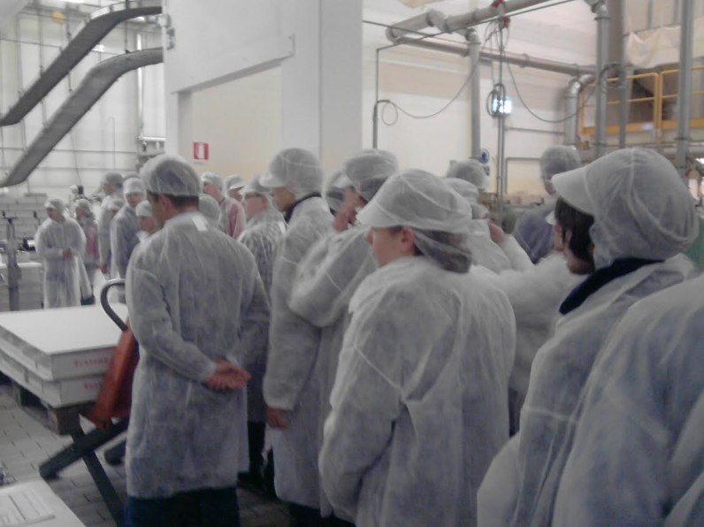
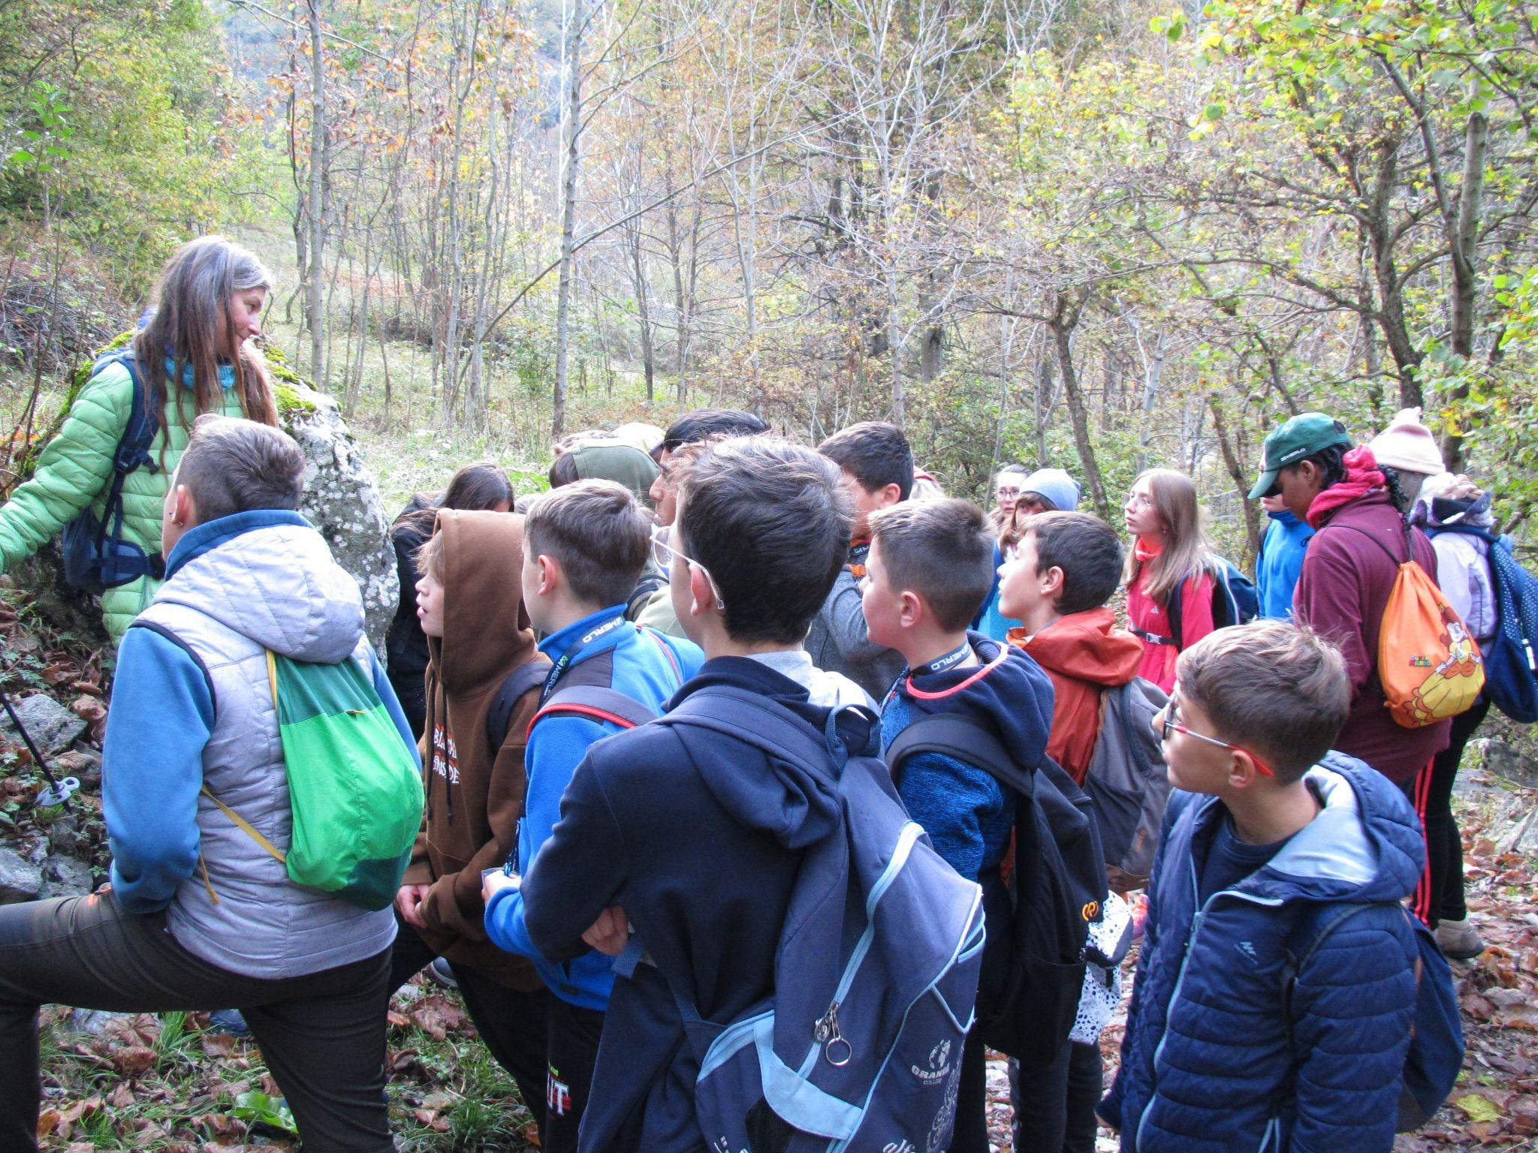
Uscite e viaggi d’istruzione
La scuola ha sempre dato importanza alle uscite sul territorio come didattica laboratoriale attiva

Slide 7



EDUCAZIONE ALLA MULTIMEDIALITÀ
Tutte le classi hanno accesso a laboratori informatici e in tutte le aule sono presenti Digital Board. La scuola utilizza due piattaforme digitali istituzionali: il registro elettronico Nuvola Madisoft e le Google Workspace for Education associate al dominio web @icboves.it
E’ inoltre polo formatore della Certificazione EiPass.

Slide 8
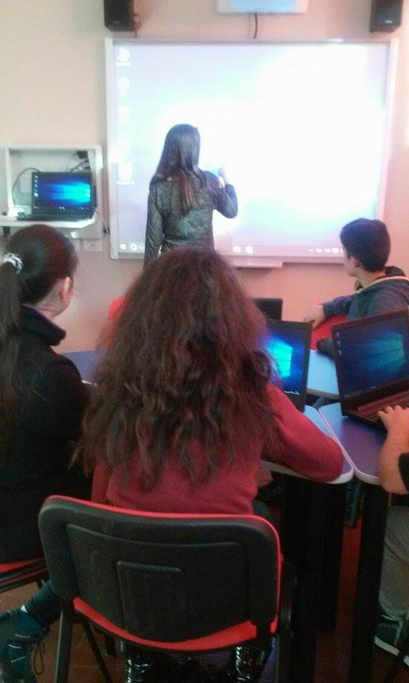
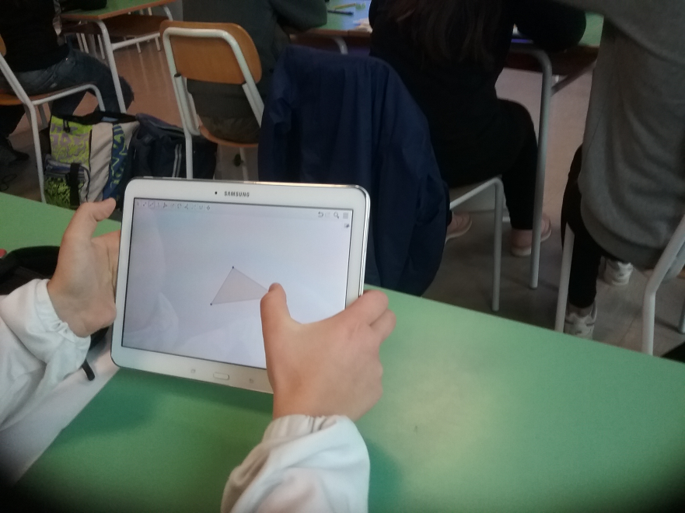
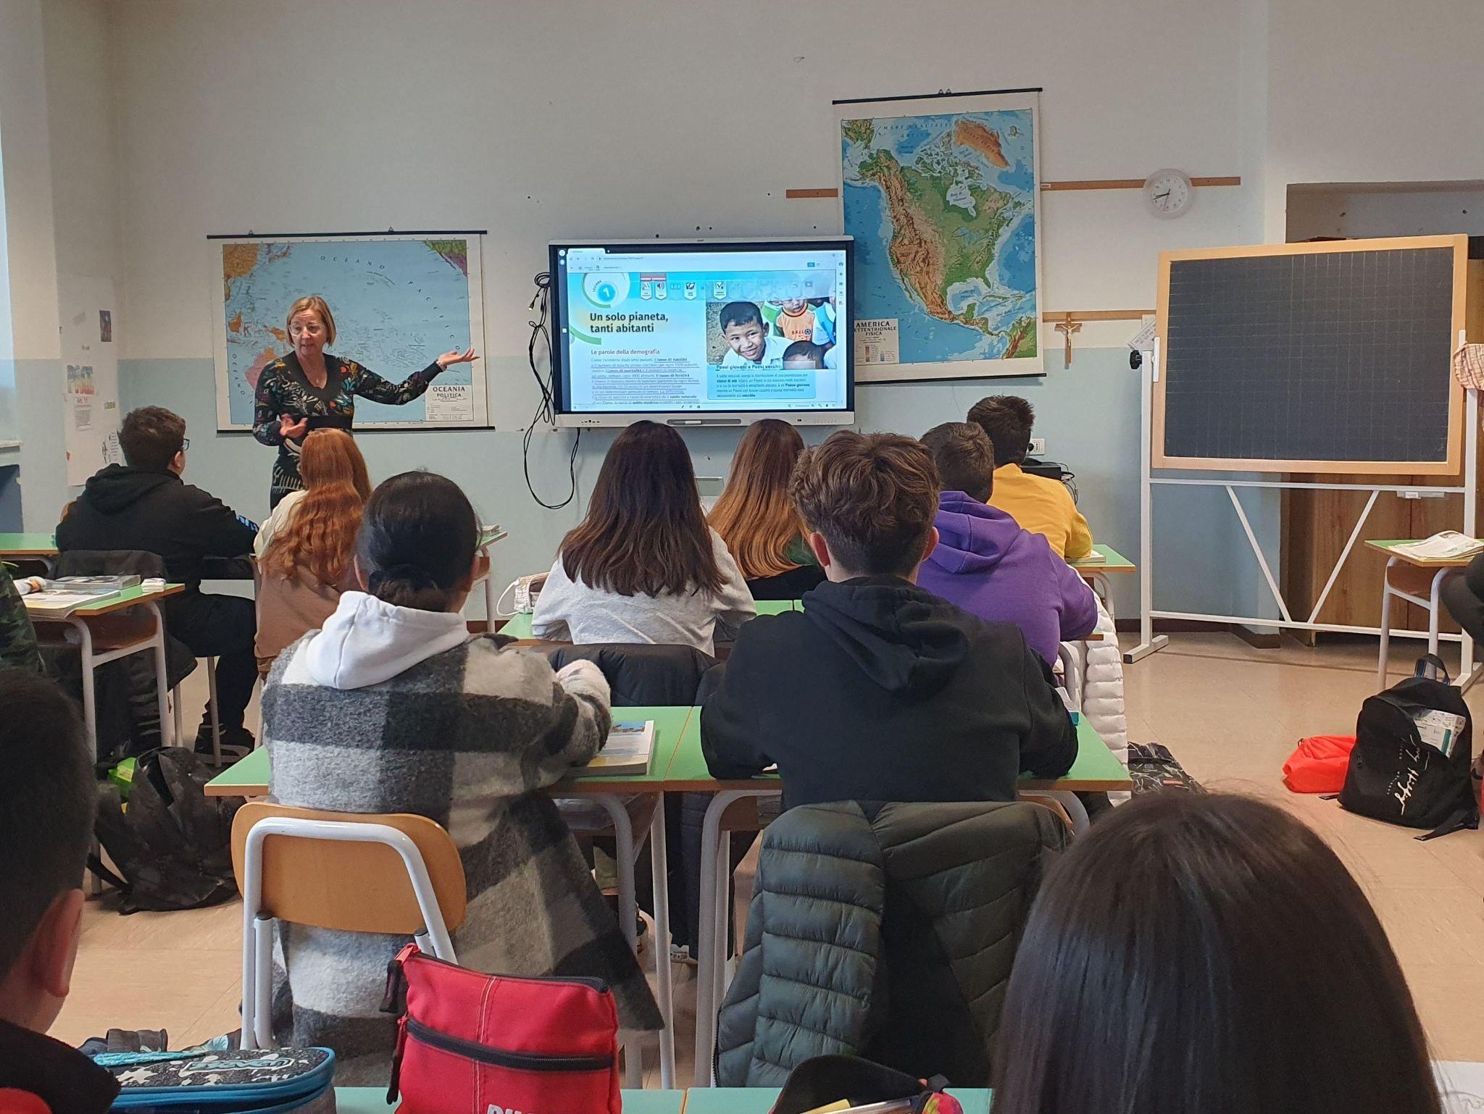
ambiente informatico per attività laboratoriali
Attività di didattica integrata
Aule dotate di Digital Board

Slide 9
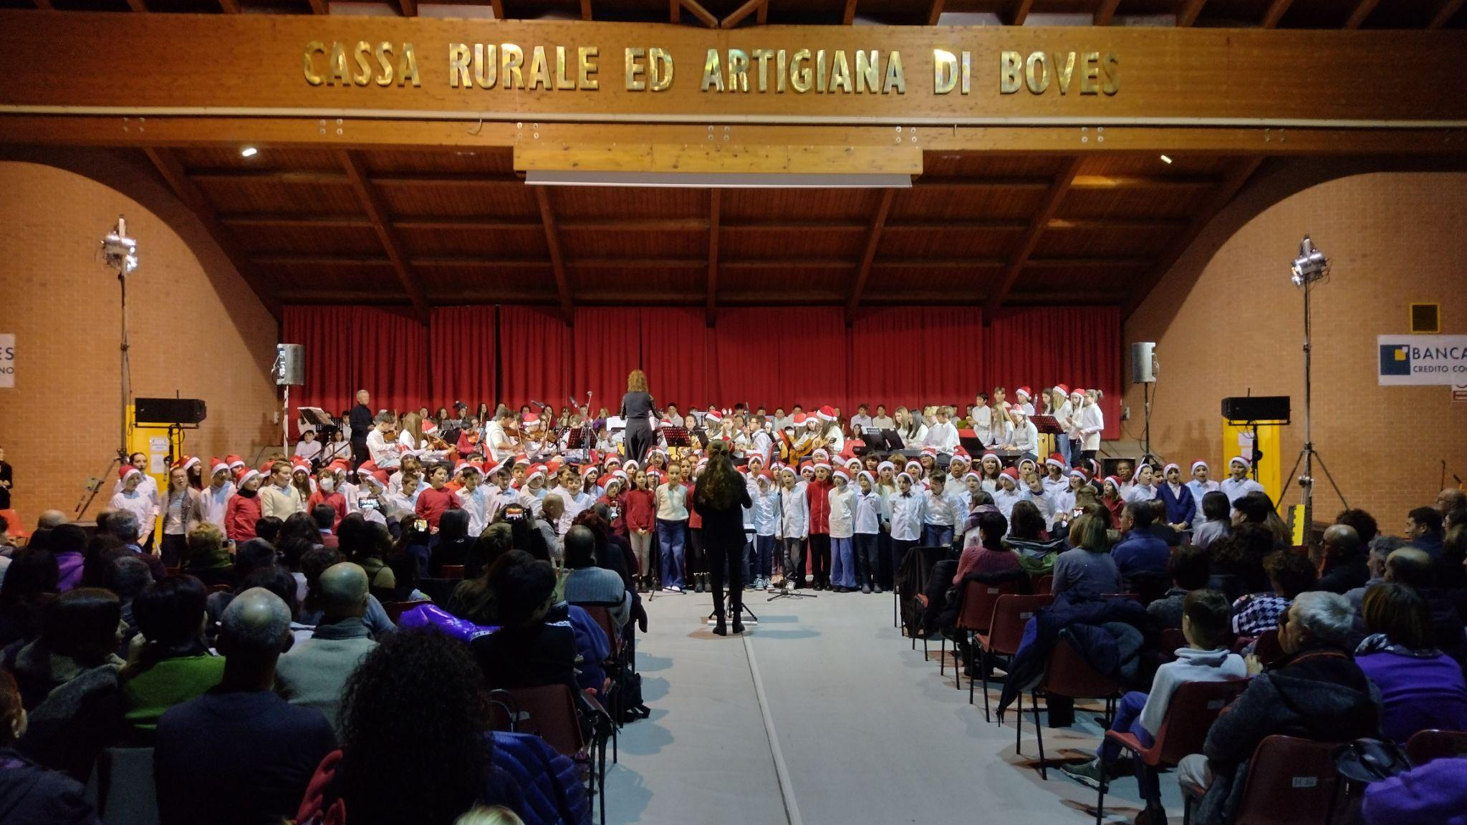
“L’istruzione è l’arma più potente che si possa usare per cambiare il mondo.”
Nelson Mandela

